Slide 1
启发在博弈中的应用
Lecture 4
Using Heuristics in Games
应伟勤

Slide 2
Using Heuristics in Games
Games (博弈)
  What are Games?
  Computer Games (机器博弈)
Minimax Procedure
  Minimax Procedure on Exhaustively Searchable Graphs
  Minimax Procedure on n-ply look-ahead subgraphs
Alpha-Beta Procedure
Complexity and Heuristics

Slide 3
搜索与博弈
假定在小明的房间里铺有100块地板,其中有一块底下有一块价值百万金砖,而另一块底下有一颗地雷。当小明翻开有金砖的那块地板,他就可以成为百万富翁,而如果翻开的是有地雷的那块地板,那么小明就可以到地狱去旅行了。
经过长期的煎熬之后,为了过上百万富翁的生活,小明决定将这些地板逐一翻开, 这个寻找命运答案的过程就可看作搜索(Search)。而将地板逐一翻开搜索的方法,叫做盲目搜索(Bind Search) 。随着地板数目的减少,你终将会找到一个答案。

Slide 4
搜索与博弈
又假定小明还有一个朝夕相伴的室友小白,同小明一样想起了这个念头。于是,他们商量每人每天可以交替翻开一块地板,这样当一个人碰到地雷时,另一个人就可以得到剩下的金砖。最多50天,命运的答案就会揭晓。如果他们翻开98块地板后仍一无所获,最后室友在翻开倒数第二块地板时，小明会感到恐惧，因为他自己的命运不是由自己而是由室友小白决定。
这种敌对双方交替动作的过程可看做博弈(Games)，本质上是一种对抗性搜索。

Slide 5
一般搜索与博弈搜索
盲目搜索
（无信息引导的搜索）
深度优先搜索
宽度优先搜索
一般搜索
（一方参与）
从处理方法上来看
启发式搜索
（有信息引导的搜索）
最佳优先搜索
（A*算法）
搜索
从问题性质上来看
博弈搜索
（至少两方参与，要考虑其它方的出招）
minimax搜索
alpha-beta搜索

Slide 6
博弈(Game)与博弈论(Game Theory)
博弈(Game)
  中文一般将它翻译成“游戏”。而在西方，game的含义其实比汉语中的游戏更广泛。
  在英语中，game指多个个体遵循一定规则下的活动，每个个体的目的是使自己“赢”。
博弈论(Game Theory)
  下棋时，精明的棋手之间相互揣摩、相互牵制，人人争赢，下出诸多精彩纷呈、变化多端的棋局。
  博弈论是研究棋手们 “出棋” 招数中理性化、逻辑化、有规律的部分，并将其系统化为一门科学。
  换句话说，就是研究个体如何在错综复杂的相互影响中得出对自己最有利的应对策略(走法)

Slide 7
博弈论的应用
博弈论最初主要研究象棋、桥牌、赌博中的胜负问题， 后来又发展到很多其它领域：
  经济学：研究经济主体之间的相互联系及其辨证关系，使其更加接近现实市场竞争，从而成为现代微观经济学的重要基石。 1994年的诺贝尔经济学奖颁发给了约翰·纳什（John Nash）等三位在博弈论研究中成绩卓著的经济学家， 1996年的诺贝尔经济学奖又授予在博弈论的应用方面有着重大成就的经济学家。
  大国外交、军事：古巴导弹危机被称为“谁是懦夫”零和博弈的经典案例。1962年冷战时期在美国、苏联与古巴之间爆发的一场极其严重的政治、军事危机。事件爆发的原因是苏联在古巴部署导弹。这个事件被看作是冷战的顶峰和转折点。在世界史中人类从未如此近地站在一场核战争的边缘。由于当时美国总统肯尼迪总统采取强硬立场，命令对古巴实行封锁，对苏联进行核讹诈，迫使赫鲁晓夫作出让步，从古巴撤回苏联的导弹，危机才随之化解。

Slide 8
机器博弈（Computer Games）
机器博弈：就是让计算机学会人类的博弈思考过程，能够像人一样聪明地参与博弈（如下棋等）,被认为是人工智能领域最具挑战性的研究方向之一
机器博弈--永不停歇的挑战！
  国际象棋方面：1996年，IBM“深蓝”诞生，其棋力高于“深思”数百倍，但在与卡斯帕罗夫的挑战赛中，“深蓝”以2比4失利；1997年5月11日，IBM开发的“更深的蓝”以3比2击败了国际象棋冠军卡斯帕罗夫，震惊了世界。卡斯帕罗夫后来要求重赛，但没有得到回应。
  对中国象棋、围棋、桥牌扑克等许多其它游戏博弈的研究也正在进行中
  中国象棋方面：2006年8月在“浪潮杯”首届中国象棋人机大战上，中国象棋计算机博弈排名前五的机器挑战了五名中国象棋大师：柳大华、徐天红、卜凤波、张强、汪洋，结果机器3胜2负5和，以11:9取得了胜利
  围棋方面：2016年3月Google AlphaGo Lee以4比1战胜了前围棋世界冠军李世石；2017年5月Google AlphaGo Master以3比0战胜了现围棋世界冠军柯洁

Slide 9
机器博弈系统的构成
机器博弈系统一般包括
  棋局表示方法（在机器中表示棋局的数据结构,让程序知道博弈的状态）
  合法走法的产生规则（用于构建博弈问题的状态空间图）
  博弈搜索算法（从所有走法中选择一种最佳走法的技术）
  启发估值技术（一种评价状态优劣的方法）
  可视化界面

Slide 10
博弈搜索
由于博弈存在“对抗性”, 对手的反应是无法控制、且难以预测的，两人对弈（如九宫游戏）比简单的单人游戏（如八格拼图游戏）更加复杂, 这使得在博弈中开发搜索算法的难度更大。
博弈中的搜索，分两种情况进行考虑
  不需要启发：如果博弈问题的状态空间足够小，小到可以进行穷举搜索，那么可以产生己方的可能移动和对手的可能反应所组成的整个状态空间，进行穷举搜索。
  必须使用启发：如果博弈问题的状态空间比较大，无法使用穷举搜索，那么仅可以产生和搜索状态空间的一小部分，所以棋手必须使用启发来限制搜索的深度。

Slide 11
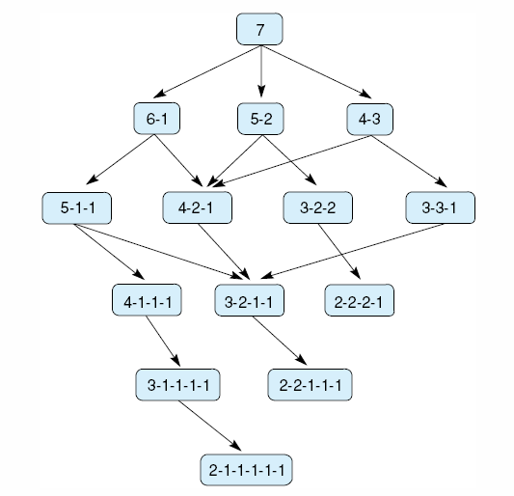
可穷举博弈搜索的例子
(余一棋nim的一种变体)
使用7张牌时变体余一棋的整个状态空间
玩法：
开始时，两个对弈者之间的桌上放着一堆牌；
在每一步，棋手必须把一堆牌分成不等数量的非空两堆牌，例如6张牌可以分为4和2、5和1，但不可以分为3和3、6和0
最先无法继续分堆的棋手失败

Slide 12
可穷举搜索博弈问题上的极小极大过程-Minimax Procedure
In playing games whose state space may be exhaustively delineated, the primary difficulty is in accounting for the actions of the opponent.
在博弈过程中，任何一方都希望自己取得胜利。因此，当某一方当前有多个行动方案可供选择时，他总是挑选对自己最为有利而对对方最为不利的那个行动方案
The opponents in a game are referred to as MIN and MAX
  MAX represents the player trying to win, or to MAXimize her advantage
  MIN is the opponent who attempts to MINimize MAX’s score

Slide 13
极小极大思想
假设机器站在MAX方的立场上(机器在代表MAX方走棋)
  轮到MAX走棋时，当前可供MAX方选择的若干行动方案之间是“或”关系，因为主动权操在MAX方手里，怎么走完全由MAX方自已决定，此时MAX方只要有其中一种走法使自己一定赢，那么最后MAX肯定赢
  当MAX方选取某一方案走了一步后，轮到对手MIN方走棋，MIN方也有若干个可供选择的行动方案，此时这些行动方案对MAX方来说它们之间则是“与”关系，因为这时主动权操在MIN方手里（MAX方无法控制），这些方案中的任何一个都可能被MIN方选中，MAX方必须应付每一种情况的发生，MAX必须保证MIN采取任何一种走法自己都会赢，那么最后MAX才会赢
所以博弈搜索的状态空间图实际是一张“与或”图

Slide 14
极小极大思想
对博弈问题状态空间的搜索，通常使用极小极大（minimax）规则预测对手的行为，该规则基于一个假定：
  假定对手（ MIN 方）具有和己方（ MAX 方）相同的关于状态空间的知识，而且他也是应用这一知识争取使自己赢得比赛。
因此MAX方可以预测
  MIN在使用和MAX相同的信息的条件下，而且总是企图移动到对MAX最不利的状态

Slide 15
1. The Minimax Procedure on Exhaustively Searchable Graphs
In implementing minimax, we label each level in the search space according to whose move it is at that point in the game, MIN or MAX
在完整的状态空间图中，每个叶结点表示游戏结束（胜负已分），因此每个叶结点可被赋予一个1或0的值。若MAX获胜，该叶结点赋予1；若MIN获胜，该叶结点赋予0 。
Minimax propagates these values up the graph through successive parent nodes according to the rule:
  If the parent state is a MAX node, give it the maximum value among its children.
  If the parent is a MIN node, give it the minimum value of its children.
The value that is thus assigned to each state indicates the value of the best state that this player can hope to achieve. These derived values are used to choose among possible moves.

Slide 16
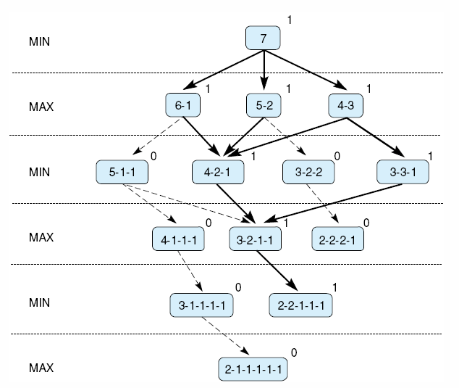
Exhaustive minimax for the game of nim
使用7张牌时余一棋变体的状态空间
MIN最先开始走棋

Slide 17
2. Minimaxing to Fixed Ply Depth
尽管有些博弈问题的状态空间足够小，是可以用min-max过程穷举搜索的，但是大多数实际问题状态空间非常大，是不允许进行穷举搜索的
  在对复杂的实际博弈问题应用极小极大过程时，很多时候不可能把状态空间一直展开到胜负已分的叶结点。
n层预判（n-ply look-ahead）策略：是在面对复杂的实际博弈问题时应用min-max过程的一种迫不得已的选择，只搜索状态空间中预先定义的一定层数，n表示要探索的层数，n值由计算机可用的时间和空间资源决定

Slide 18
n层预判策略（n-ply look-ahead）
As the leaves of this n-ply look-ahead subgraph are not final states of the game, it is not possible to give them values that reflect a win or a loss.
Instead, each node is given a value according to some heuristic evaluation function. The value that is propagated back to the root node is not an indication of whether or not a win can be achieved (as in the previous example) but is simply the heuristic value of the best state that can be reached in n moves from the root.

Slide 19
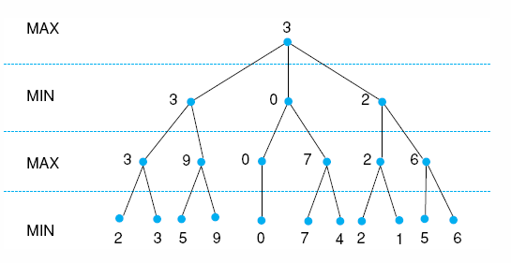
Minimaxing to Fixed Ply Depth
Minimax procedure on n-ply look-ahead subgraphs
  Game playing programs typically look ahead a fixed ply depth. The states on that ply are measured heuristically.
  The values are propagated back up the graph using minimax
  The search algorithm then uses these derived values to select among possible next moves.
某博弈问题状态空间的
3层预判极小极大过程
假想状态空间的3层预判极小极大过程

Slide 20
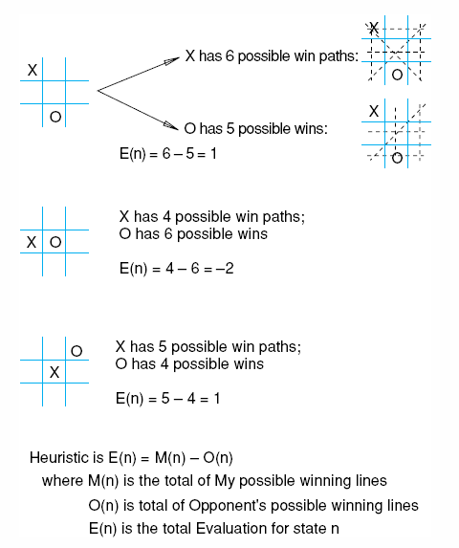
极小极大过程的例子：九宫游戏
MAX方
MIN方

Slide 21
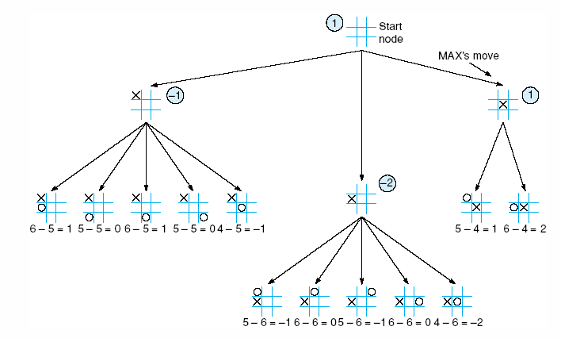
max
九宫游戏开局移动的
2层预判极小极大过程例子：
min
max
E(n)

Slide 22
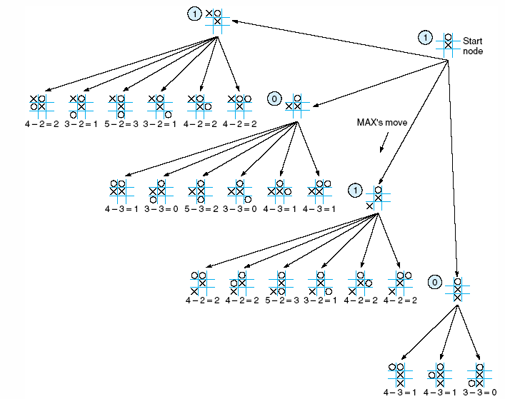
MAX第二步移动的
2层预判极小极大过程例子：

Slide 23
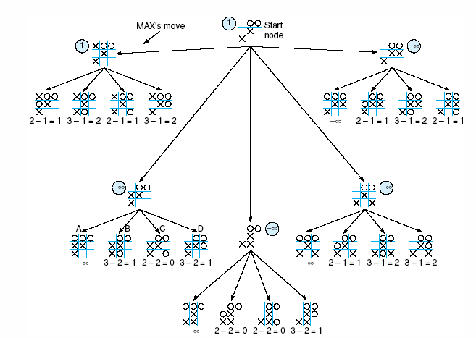
X（MAX）在接近终局时的
2层预判极小极大过程例子：

Slide 24
固定层深的极小极大过程的不足
Evaluations to any (previously decided) fixed ply depth may be seriously misleading. When a heuristic is applied with limited look-ahead, it is possible the depth of the look-ahead may not detect that a heuristically promising path leads to a bad situation later in the game.
  If your opponent in chess offers a rook (车) as a lure to take your queen, and the evaluation only looks ahead to the ply where the rook is offered, the evaluation is going to be biased toward this state. Unfortunately, selection of the state may cause the entire game to be lost! This is referred to as the horizon effect. It is usually countered by searching several plies deeper from states that look exceptionally good.

Slide 25
极小极大算法
double MiniMax(position p, int depth)
{
double bestvalue,value;
if(GameOver(p))//检查棋局是否结束（胜负已分）
return evaluation(p);//棋局结束，返回估值
if(depth==0)//是否伪叶子节点
return evaluation(p);
if(IsMAXNode(p))//是否轮到MAX走棋
bestvalue= -INFINITY;//是，令初始最大值为极小
else bestvalue= INFINITY;//否，令初始最小值为极大
for(each possibly move m)//对每一可能的走法m
{
MakeMove(m);//产生第i个局面(子节点)
value=MiniMax(p, depth -1);//递归调用MiniMax向下搜索子节点
UnMakeMove(m);//恢复当前局面
if(IsMAXNode(p))
bestvalue=max(value,bestvalue);//取最大值
else
bestvalue=min(value,bestvalue);//取最小值
}
return bestvalue;//返回最大最小值
}

Slide 26
负极大值算法NegaMax
普通的极大极小值算法看起来有一点繁琐。
  由于一方试图取极大值而另一方试图取极小值，所以总要区分当前局面该哪一方走子，以执行不同的动作。
Knuth和Moore在1975年提出了负极大值算法，消除了两方的差别，使算法在形式上更简洁优雅（但是效果等价）。
  每个结点统一取其所有儿子结点的导出值的负数的最大值作为自己的导出值
  这样所有结点都变成统一取极大值
如果要使负极大值算法正确运行，还必须额外注意一点：
负极大值算法中使用的估值函数对哪一方走棋敏感。
即：对于一个该MAX方走棋的局面返回正的启发估计值的话，则对于一个该MIN方走棋的局面返回的是原启发估计值的负数。

Slide 27
NegaMax-负极大值算法
double NegaMax(position p, int depth)
{
double value,bestvalue=-INFINITY;//最大值初始为负无穷
if(GameOver(p))
retrun evaluation(p);//胜负已分，返回估值
if(depth==0)//叶子节点
return evaluation(p);//调用评估函数，返回估值
for(each possible move m)//对每一可能的走法
{
MakeMove(m);//产生新节点
value = NegaMax(p,depth-1);//递归搜索子节点
bestvalue = max(-value,bestvalue);//取子节点的导出值的负数的最大值
unMakeMove(m);//撤消新节点
}
return bestvalue;//返回最大值
}
在算法原理上两种算法完全等效，只不过负极大值算法是一种更简洁的代码表达形式。

Slide 28
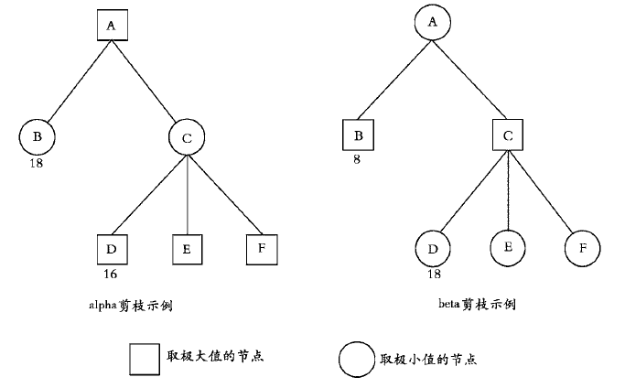
alpha-beta搜索动机
Minimax pursues all branches in the space, including many that could be ignored or pruned by a more intelligent algorithm. The alpha-beta pruning is proposed to improve search efficiency in games.
不再需要估计节点C的其他子节点如E、F的值就可以得出父节点A的导出值了。这样将节点D的后继兄弟节点减去称为Alpha剪枝。
不再需要求节点C的其他子节点如E、F的值就可以得出父节点A的导出值了。这样将节点D的后继兄弟减去称为Beta剪枝

Slide 29
alpha-beta搜索的基本思想
Two values, called alpha and beta, are created during the search.
alpha值
  每个Max节点关联一个alpha值，表示该MAX结点的当前已搜索分支的最大导出值，该值从不减小。
  假定MAX结点的alpha值为6，那么MAX就不必考虑其下任何导出值<=6的MIN儿子结点
beta值
  每个Min节点关联一个beta值，表示该MIN结点的当前已搜索分支的最小导出值，该值从不增大。
  假定MIN结点的beta值为6，那么不需要考虑它下面的导出值>=6的MAX结点

Slide 30
alpha-beta搜索过程
To begin alpha-beta search, we descend to full ply depth in a depth-first fashion and apply our heuristic evaluation to the leaf nodes.
Assume these leaf nodes are MIN nodes:
  The maximum of these MIN values is then backed up to the parent (a MAX node, just as in minimax). This value is then offered to the grandparent of these MINs as a potential beta cutoff.
  Next, the algorithm descends to other grandchildren and terminates exploration of their parent if any of their values is equal to or larger than this beta value. (对MIN结点的孙结点的β剪枝过程)
Similar procedures can be described for alpha pruning over the grandchildren of a MAX node

Slide 31
Two rules for terminating search in alpha-beta procedure
alpha rule for terminating search (alpha pruning):
  Search can be stopped below any MIN node having a beta value less than or equal to the alpha value of any of its MAX node ancestors.
beta rule for terminating search (beta pruning):
  Search can be stopped below any MAX node having an alpha value greater than or equal to the beta value of any of its MIN node ancestors.

Slide 32

alpha-beta procedure — an example
α=3

Slide 33

alpha-beta procedure
Alpha=3
Beta=2
对于min节点
beta<alpha
所以停止分支搜索
(alpha pruning)

Slide 34

alpha-beta procedure

Slide 35

alpha-beta procedure
更新beta值

Slide 36

alpha-beta procedure
更新beta值

Slide 37
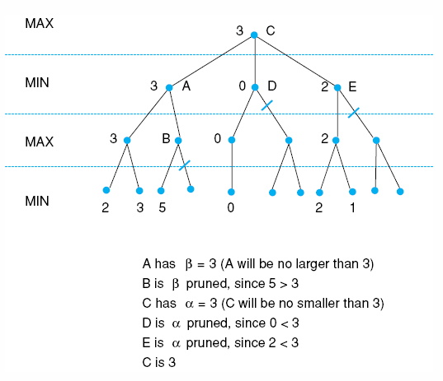
alpha-beta procedure —— 例子2
β =3

Slide 38
将Alpha剪枝和Beta剪枝加入minimax搜索，就得到Alpha-Beta搜索算法将这个算法用类C的伪代码描述如下：
double AlphaBeta(position p, int nPly, double nAlpha, double nBeta)
{
if(gameover(p))//棋局是否结束
return evaluation(p);//胜负已分,返回估值
if(nPly==0)
return evaluation(p);//伪叶子节点返回估值
if(IsMinNode(p))//判断当前节点是何种节点
{//若是取极小值的节点
for(each possible move m)//对每一可能的走法
{
make move m;//生成新节点
score = alphabeta(p, nPly-1, nAlpha,nBeta)//递归搜索子节点
unmake move m;//撤消搜索过的节点
if(score<nBeta)
{
nBeta=score;//取极小值
if(nBeta <= nAlpha)
break;//Alpha剪枝，抛弃后继节点
}
}
return nBeta;//返回最小值
}
else
{//取极大值的节点
for(each possible move m)//对每一可能的走法m
{
make move m;//生成新节点
score=alphabeta(p, nPly-1,nAlpha,nBeta); //递归搜索子节点
unmake move m;//撤消搜索过的节点
if(score>nAlpha)//取极大值
{
nAlpha=score;
if(nAlpha>=nBeta)
break;//beta剪枝，抛弃后继节点
}
}
return nAlpha;//返回极大值
}
}

Slide 39
alpha-beta过程与极小极大过程的效率
With a fortuitous ordering of states in the search space, alpha-beta can effectively double the depth of the search space.
If there is a particular unfortunate ordering, alpha-beta searches no more of the space than normal minimax.

Slide 40
Complexity and Heuristics - Exponential Growth
  The most difficult aspect of state space search is that the “explosion” (exponential growth) often takes place.
The full extent of exponential growth staggers the imagination.
  It has been estimated that the number of states produced by a full search of the space of possible chess moves is about 10¹²⁰.
  This is comparable to the number of molecules in the universe or the number of nanoseconds since the “big bang”.

Slide 41
Branching Factor(分支因子)
Several measures have been developed to help calculate complexity. One of these is the branching factor of a space.
Branching factor: the average number of branches (children) that are expanded from any state in the space
  The number of states at depth n of the search is equal to the branching factor raised to the n-th power.
  Once the branching factor is computed for a space, it is possible to estimate the search cost to generate a path of any particular length.

Slide 42
Branching Factor(分支因子)
For example, we wish to establish the branching factor of the 8-puzzle.
  We calculate the total number of possible moves: 2 from each corner for a total of 8 corner moves, 3 from the center of each side for a total of 12, and 4 from the center of the grid for a grand total of 24.
  This divided by 9, the different number of possible locations of the blank, gives an average branching factor of 2.67.
  If we eliminate moves directly back to a parent state, there is one move fewer from each state. This gives a branching factor of 1.67, a considerable improvement, which might (in some state spaces) make exhaustive search possible.
2
8
3
1
6
4
7
5

Slide 43
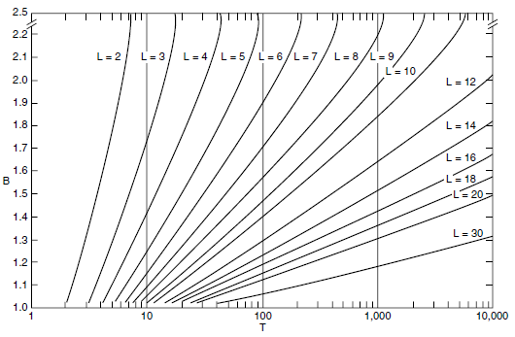
Complexity
Once the branching factor is computed for a space, it is possible to estimate the search cost to generate a path of any particular length.
the relationship between B (branching),L (path length), and T (total states in the search) for small values

Slide 44
Complexity and Heuristics
If the branching factor is 2, it takes a search of about 100 states to examine all paths that extend six levels deep into the search space.
It takes a search of about 10,000 states to consider paths 12 moves deep.
If the branching can be cut down to 1.5 (by some heuristic), then a path twice as long can be examined for the same number of states searched.

Slide 45
Complexity and Heuristics
In the attempt to constrain the search space, we should use heuristics to bring down
  the branching of a search (B) or
  the search depth (L)
  The “NP-hard” problems may not be solved in less than exponential time without resorting to the use of heuristics
The search spaces for interesting problems tend to grow exponentially; heuristic search is a primary tool for managing this combinatorial complexity

